Slide 1
EJECUCIÓN ACUMULADA DE GASTOS PRESUPUESTARIOS AL MES DE JUNIO DE 2019 PARTIDA 02: CONGRESO NACIONAL
UNIDAD TÉCNICA DE APOYO PRESUPUESTARIO
SENADO DE LA REPÚBLICA DE CHILE
Valparaíso, agosto 2019

Slide 2
EJECUCIÓN ACUMULADA DE GASTOS A JUNIO DE 2019 PARTIDA 02 CONGRESO NACIONAL
Principales hallazgos
El proyecto de Ley de Presupuesto consideró un Gasto de Estado de Operaciones de $125.276 millones, lo que representa un incremento del 0,9% respecto del año 2018 (lo que equivale a $1.145 millones). Dicha propuesta consideró el financiamiento de las dietas de los nuevos cupos de parlamentarios que se incorporaron a partir de marzo de 2018, conforme la Ley N°20.840.
Para el año 2019 la Partida presenta un presupuesto total aprobado de $125.428 millones, de dichos recursos un 59,5% se destina a gastos en personal, presupuesto que experimenta un crecimiento de 0,7 puntos porcentuales respecto del registrado en la Ley de Presupuestos de 2018; el resto de los recursos se dividen en un 27,7% para transferencias corrientes; y, un 11,1% a bienes y servicios de consumo.
La distribución del presupuesto a nivel de instituciones del Congreso Nacional, fue la siguiente: la Cámara de Diputados concentró el 56%; el Senado un 33,1%; la Biblioteca un 9,9% y el Consejo Resolutivo de Asignaciones Parlamentarias un 1%, manteniendo los niveles de gastos autorizados el año 2018.
La ejecución del Congreso al mes de JUNIO ascendió a $12.626 millones, es decir, un 9,9% respecto del presupuesto vigente, gasto superior al registrado a igual mes del año 2017 (9,3%) y 2018 (9,2%). Por su parte el gasto acumulado alcanzó los $64.837 millones, lo que representa una ejecución de 50,6% sobre el presupuesto vigente.
Fuente: Elaboración propia en base a Informes de ejecución presupuestaria mensual de DIPRES.

Slide 3
EJECUCIÓN ACUMULADA DE GASTOS A JUNIO DE 2019 PARTIDA 02 CONGRESO NACIONAL
Principales hallazgos
Respecto al presupuesto inicial, la Partida presentó al mes de JUNIO un incremento consolidado de $2.675 millones, dicho incremento se estructura con los siguientes movimientos a nivel de subtítulos en los diferentes Programas :
Subtítulo 21 “gastos en personal”, disminución en el Senado por $570 millones, $1.136 millones en la Cámara de Diputados, y un incremento en Consejo Resolutivo en $33 millones.
Subtítulo 22 “bienes y servicio de consumo”, sin variaciones en el Senado, Biblioteca y CRAP; mientras que en la Cámara de Diputados se redujo en $ 2.288 millones.
Subtítulo 23 “prestaciones de seguridad social”, incrementos en el Senado por $946 millones, en la Cámara de Diputados $524 millones.
Subtítulo 24 “transferencias corrientes”, incrementos en el Senado por $1.734 millones, en la Cámara de Diputados $ 3.288 millones.
Subtítulo 29 “adquisición de activos no financieros”, no registra variación respecto a su presupuesto vigente en el Senado, Cámara, Biblioteca y CRAP.
Subtítulo 34 “servicio de la deuda” presentó una ejecución de $634 millones, ejecución en el Senado por $275 millones, en la Cámara de Diputados por $ 114 millones y $244 millones en la Biblioteca Congreso Nacional. corresponden al pago de los compromisos devengados al 31 de diciembre de 2018 (deuda flotante).
Fuente: Elaboración propia en base a Informes de ejecución presupuestaria mensual de DIPRES.

Slide 4
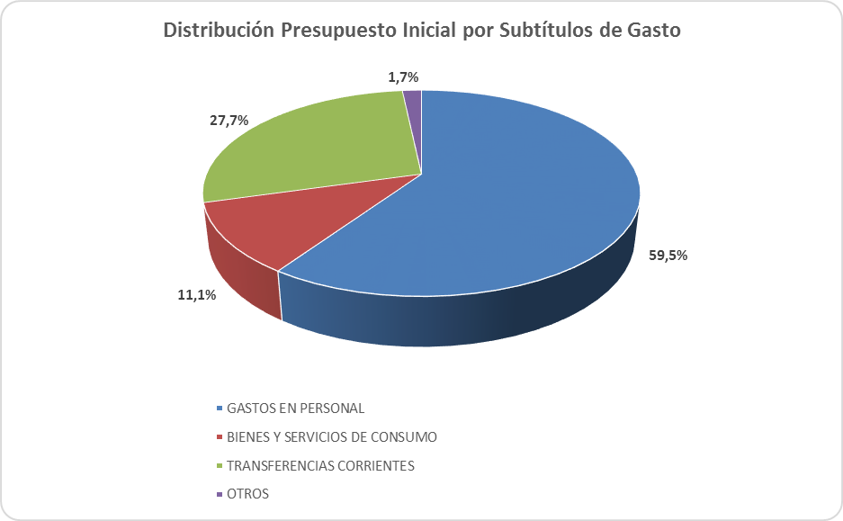
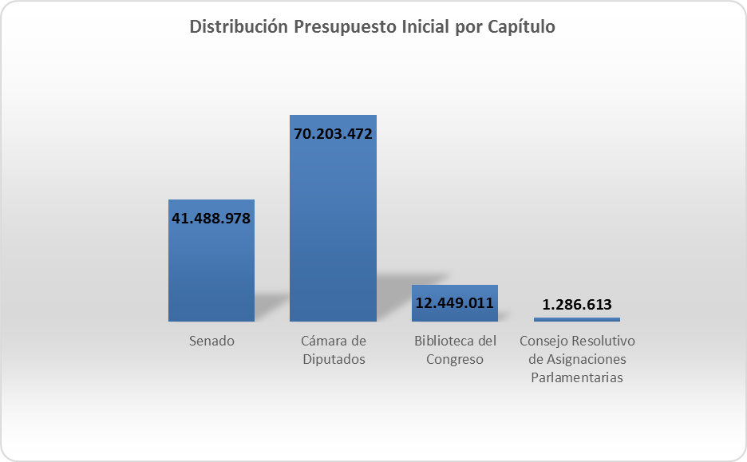
DISTRIBUCIÓN POR SUBTÍTULO DE GASTO Y CÁPITULO PARTIDA 02 CONGRESO NACIONAL
Finalmente, las tasas de ejecución por institución del Congreso Nacional fueron: 69,7% para el caso del Senado, 76,8% en la Cámara de Diputados, 69,6% para la Biblioteca del Congreso y 66,1% en el Consejo Resolutivo de Asignaciones Parlamentarias.
Fuente: Elaboración propia en base a Informes de ejecución presupuestaria mensual de DIPRES.

Slide 5
COMPORTAMIENTO DE LA EJECUCIÓN ACUMULADA DE GASTOS A JUNIO DE 2019 PARTIDA 02 CONGRESO NACIONAL
Fuente: Elaboración propia en base a Informes de ejecución presupuestaria mensual de DIPRES.

Slide 6
COMPORTAMIENTO DE LA EJECUCIÓN ACUMULADA DE GASTOS A JUNIO DE 2019 PARTIDA 02 CONGRESO NACIONAL
Fuente: Elaboración propia en base a Informes de ejecución presupuestaria mensual de DIPRES.

Slide 7
EJECUCIÓN ACUMULADA DE GASTOS A JUNIO DE 2019 PARTIDA 02 CONGRESO NACIONAL
en miles de pesos 2019
Subtítulo |  | Presupuesto 2019 |  |  | Ejecución
 |  | Ley 2019 | Vigente | Variación | Ejecución Acumulada | % Ejecución Ley 2019 | % Ejecución Ppto. Vigente | % Ejecución Ppto. Vigente 2018
 | GASTOS | 125.428.074 | 128.103.984 | 2.675.910 | 64.837.765 | 51,7% | 50,6% | 49,1%
21 | GASTOS EN PERSONAL | 74.687.164 | 73.012.804 | -1.674.360 | 36.773.473 | 49,2% | 50,4% | 49,7%
22 | BIENES Y SERVICIOS DE CONSUMO | 13.867.406 | 11.578.448 | -2.288.958 | 6.696.748 | 48,3% | 57,8% | 46,0%
23 | PRESTACIONES DE SEGURIDAD SOCIAL | 651.336 | 2.122.286 | 1.470.950 | 1.992.109 | 305,8% | 93,9% | 78,4%
24 | TRANSFERENCIAS CORRIENTES | 34.756.964 | 39.780.091 | 5.023.127 | 18.054.728 | 51,9% | 45,4% | 44,7%
29 | ADQUISICIÓN DE ACTIVOS NO FINANCIEROS | 1.290.073 | 1.290.073 | 0 | 686.634 | 53,2% | 53,2% | 51,5%
34 | SERVICIO DE LA DEUDA | 175.131 | 320.282 | 145.151 | 634.073 | 362,1% | 198,0% | 261,2%
Fuente: Elaboración propia en base a Informes de ejecución presupuestaria mensual de DIPRES.

Slide 8
EJECUCIÓN ACUMULADA DE GASTOS A JUNIO DE 2019 PARTIDA 02 RESUMEN POR CAPÍTULOS
en miles de pesos 2019
 |  |  | Presupuesto 2019 |  |  | Ejecución
 |  | Capítulo | Ley 2019 | Vigente | Variación | Ejecución Acumulada | % Ejecución Ley 2019 | % Ejecución Ppto. Vigente | % Ejecución Ppto. Vigente 2018
 |  | Congreso Nacional | 125.428.074 | 128.103.984 | 2.675.910 | 64.837.765 | 51,7% | 50,6% | 49,1%
01 |  | Senado | 41.488.978 | 43.598.714 | 2.109.736 | 21.202.195 | 51,1% | 48,6% | 45,9%
02 |  | Cámara de Diputados | 70.203.472 | 70.591.416 | 387.944 | 36.963.989 | 52,7% | 52,4% | 51,4%
03 |  | Biblioteca del Congreso | 12.449.011 | 12.594.162 | 145.151 | 6.080.897 | 48,8% | 48,3% | 47,4%
04 |  | Consejo Resolutivo de Asignaciones Parlamentarias | 1.286.613 | 1.319.692 | 33.079 | 590.684 | 45,9% | 44,8% | 42,5%
Fuente: Elaboración propia en base a Informes de ejecución presupuestaria mensual de DIPRES.

Slide 9
EJECUCIÓN ACUMULADA DE GASTOS A JUNIO DE 2019 PARTIDA 02. CAPÍTULO 01. PROGRAMA 01: SENADO
en miles de pesos 2019
 |  |  |  | Presupuesto 2019 |  |  | Ejecución
Subt. | Item | Asig. | Clasificación Económica | Ley 2019 | Vigente | Variación | Ejecución Acumulada | % Ejecución Ley 2019 | % Ejecución Ppto. Vigente | % Ejecución Ppto. Vigente 2018
 |  |  | GASTOS | 41.488.978 | 43.598.714 | 2.109.736 | 21.202.195 | 51,1% | 48,6% | 45,9%
21 |  |  | GASTOS EN PERSONAL | 22.734.651 | 22.163.916 | -570.735 | 10.773.774 | 47,4% | 48,6% | 48,2%
22 |  |  | BIENES Y SERVICIOS DE CONSUMO | 5.292.616 | 5.292.616 | 0 | 2.863.555 | 54,1% | 54,1% | 42,4%
23 |  |  | PRESTACIONES DE SEGURIDAD SOCIAL | 105.014 | 1.051.316 | 946.302 | 1.011.930 | 963,6% | 96,3% | 0,0%
 | 01 |  | Prestaciones Previsionales | 105.014 | 545.476 | 440.462 | 506.218 | 482,0% | 92,8% | 0,0%
 | 03 |  | Prestaciones Sociales del Empleador | 0 | 505.840 | 505.840 | 505.712 | - | 100,0% | 0%
24 |  |  | TRANSFERENCIAS CORRIENTES | 12.738.055 | 14.472.224 | 1.734.169 | 5.947.448 | 46,7% | 41,1% | 43,8%
 | 01 |  | Al Sector Privado | 712.694 | 712.694 | 0 | 308.710 | 43,3% | 43,3% | 48,5%
 |  | 009 | Aplicación Ley N° 19.672 | 712.694 | 712.694 | 0 | 308.710 | 43,3% | 43,3% | 48,5%
 | 03 |  | A Otras Entidades Públicas | 11.964.138 | 13.698.307 | 1.734.169 | 5.574.637 | 46,6% | 40,7% | 43,4%
 |  | 001 | Personal Apoyo Senadores | 3.950.924 | 4.383.465 | 432.541 | 2.634.378 | 66,7% | 60,1% | 56,1%
 |  | 002 | Asesoría Externa Senadores | 1.545.730 | 1.825.870 | 280.140 | 503.625 | 32,6% | 27,6% | 30,3%
 |  | 003 | Gastos Operacionales Senadores | 4.295.448 | 4.728.508 | 433.060 | 1.323.251 | 30,8% | 28,0% | 28,2%
 |  | 004 | Personal Apoyo Comités | 471.328 | 738.116 | 266.788 | 313.702 | 66,6% | 42,5% | 40,2%
 |  | 005 | Asesoría Externa Comités | 441.222 | 756.381 | 315.159 | 240.908 | 54,6% | 31,9% | 65,2%
 |  | 006 | Gastos Operacionales Comités | 11.448 | 17.929 | 6.481 | 14.140 | 123,5% | 78,9% | 159,3%
 |  | 007 | Otras Transferencias | 1.248.038 | 1.248.038 | 0 | 544.633 | 43,6% | 43,6% | 60,6%
 | 07 |  | A Organismos Internacionales | 61.223 | 61.223 | 0 | 64.101 | 104,7% | 104,7% | 90,8%
 |  | 001 | Asociación de Congresos | 61.223 | 61.223 | 0 | 64.101 | 104,7% | 104,7% | 90,8%
29 |  |  | ADQUISICIÓN DE ACTIVOS NO FINANCIEROS | 618.642 | 618.642 | 0 | 330.417 | 53,4% | 53,4% | 48,3%
 | 04 |  | Mobiliario y Otros | 14.420 | 14.420 | 0 | 1.772 | 12,3% | 12,3% | 60,8%
 | 05 |  | Máquinas y Equipos | 335.059 | 335.059 | 0 | 238.153 | 71,1% | 71,1% | 8,9%
 | 06 |  | Equipos Informáticos | 93.173 | 93.173 | 0 | 47.174 | 50,6% | 50,6% | 70,7%
 | 07 |  | Programas Informáticos | 175.990 | 175.990 | 0 | 43.318 | 24,6% | 24,6% | 23,1%
34 |  |  | SERVICIO DE LA DEUDA | 0 | 0 | 0 | 275.071 | - | 0% | 138,8%
 | 07 |  | Deuda Flotante | 0 | 0 | 0 | 275.071 | - | 0% | 138,8%
Fuente: Elaboración propia en base a Informes de ejecución presupuestaria mensual de DIPRES.

Slide 10
EJECUCIÓN ACUMULADA DE GASTOS A JUNIO DE 2019 PARTIDA 02. CAPÍTULO 02. PROGRAMA 01: CAMARA DE DIPUTADOS
en miles de pesos 2019
 |  |  |  | Presupuesto 2019 |  |  | Ejecución
Subt. | Item | Asig. | Clasificación Económica | Ley 2019 | Vigente | Variación | Ejecución Acumulada | % Ejecución Ley 2019 | % Ejecución Ppto. Vigente | % Ejecución Ppto. Vigente 2018
 |  |  | GASTOS | 70.203.472 | 70.591.416 | 387.944 | 36.963.989 | 52,7% | 52,4% | 51,4%
21 |  |  | GASTOS EN PERSONAL | 40.431.847 | 39.295.143 | -1.136.704 | 20.346.496 | 50,3% | 51,8% | 50,7%
22 |  |  | BIENES Y SERVICIOS DE CONSUMO | 6.964.581 | 4.675.623 | -2.288.958 | 3.186.614 | 45,8% | 68,2% | 52,9%
23 |  |  | PRESTACIONES DE SEGURIDAD SOCIAL | 455.166 | 979.814 | 524.648 | 979.814 | 215,3% | 100,0% | 83,9%
 | 01 |  | Prestaciones Previsionales | 455.166 | 455.166 | 0 | 455.166 | 100,0% | 100,0% | 83,9%
 | 03 |  | Prestaciones Sociales del Empleador | 0 | 524.648 | 524.648 | 524.648 | - | 100,0% | 0%
24 |  |  | TRANSFERENCIAS CORRIENTES | 21.913.439 | 25.202.397 | 3.288.958 | 12.064.211 | 55,1% | 47,9% | 45,4%
 | 03 |  | A Otras Entidades Públicas | 21.829.227 | 25.118.185 | 3.288.958 | 11.995.627 | 55,0% | 47,8% | 45,2%
 |  | 001 | Personal Apoyo Labor Parlamentaria | 8.452.737 | 11.525.365 | 3.072.628 | 5.689.447 | 67,3% | 49,4% | 61,9%
 |  | 002 | Asesoría Externa Labor Parlamentaria | 3.242.309 | 1.915.800 | -1.326.509 | 722.046 | 22,3% | 37,7% | 28,7%
 |  | 003 | Gastos Operacionales Labor Parlamentaria | 8.205.727 | 9.207.810 | 1.002.083 | 4.231.742 | 51,6% | 46,0% | 40,1%
 |  | 004 | Personal Apoyo Comités | 1.334.642 | 1.875.224 | 540.582 | 928.254 | 69,6% | 49,5% | 63,2%
 |  | 006 | Gastos Operacionales Comités | 32.423 | 32.597 | 174 | 11.984 | 37,0% | 36,8% | 48,5%
 |  | 007 | Otras Transferencias | 561.389 | 561.389 | 0 | 412.154 | 73,4% | 73,4% | 14,2%
 | 07 |  | A Organismos Internacionales | 84.212 | 84.212 | 0 | 68.584 | 81,4% | 81,4% | 129,2%
 |  | 002 | Organismos Internacionales | 84.212 | 84.212 | 0 | 68.584 | 81,4% | 81,4% | 129,2%
29 |  |  | ADQUISICIÓN DE ACTIVOS NO FINANCIEROS | 438.439 | 438.439 | 0 | 272.436 | 62,1% | 62,1% | 60,4%
 | 03 |  | Vehículos | 0 | 0 | 0 | 0 | - | 0% | 0,0%
 | 04 |  | Mobiliario y Otros | 2.975 | 2.975 | 0 | 27.129 | 911,9% | 911,9% | 128,1%
 | 05 |  | Máquinas y Equipos | 69.655 | 69.655 | 0 | 22.139 | 31,8% | 31,8% | 65,6%
 | 06 |  | Equipos Informáticos | 256.062 | 256.062 | 0 | 184.319 | 72,0% | 72,0% | 53,5%
 | 07 |  | Programas Informáticos | 109.747 | 109.747 | 0 | 38.849 | 35,4% | 35,4% | 39,3%
34 |  |  | SERVICIO DE LA DEUDA | 0 | 0 | 0 | 114.418 | - | 0% | 0%
 | 07 |  | Deuda Flotante | 0 | 0 | 0 | 114.418 | - | 0% | 0%
Fuente: Elaboración propia en base a Informes de ejecución presupuestaria mensual de DIPRES.

Slide 11
EJECUCIÓN ACUMULADA DE GASTOS A JUNIO DE 2019 PARTIDA 02. CAPÍTULO 03. PROGRAMA 01: BIBLIOTECA DEL CONGRESO NACIONAL
en miles de pesos 2019
 |  |  |  | Presupuesto 2019 |  |  | Ejecución
Subt. | Item | Asig. | Clasificación Económica | Ley 2019 | Vigente | Variación | Ejecución Acumulada | % Ejecución Ley 2019 | % Ejecución Ppto. Vigente | % Ejecución Ppto. Vigente 2018
 |  |  | GASTOS | 12.449.011 | 12.594.162 | 145.151 | 6.080.897 | 48,8% | 48,3% | 47,4%
21 |  |  | GASTOS EN PERSONAL | 10.317.858 | 10.317.858 | 0 | 5.086.345 | 49,3% | 49,3% | 50,1%
22 |  |  | BIENES Y SERVICIOS DE CONSUMO | 1.526.404 | 1.526.404 | 0 | 622.753 | 40,8% | 40,8% | 34,6%
23 |  |  | PRESTACIONES DE SEGURIDAD SOCIAL | 91.156 | 91.156 | 0 | 365 | 0,4% | 0,4% | 0,0%
 | 01 |  | Prestaciones Previsionales | 91.156 | 91.156 | 0 | 0 | 0,0% | 0,0% | 0,0%
 | 03 |  | Prestaciones Sociales del Empleador | 0 | 0 | 0 | 365 | - | 0% | 0%
24 |  |  | TRANSFERENCIAS CORRIENTES | 105.470 | 105.470 | 0 | 43.069 | 40,8% | 40,8% | 6,7%
 | 03 |  | A Otras Entidades Públicas | 105.470 | 105.470 | 0 | 43.069 | 40,8% | 40,8% | 6,7%
 |  | 001 | Programa Formación Cívica | 105.470 | 105.470 | 0 | 43.069 | 40,8% | 40,8% | 6,7%
29 |  |  | ADQUISICIÓN DE ACTIVOS NO FINANCIEROS | 232.992 | 232.992 | 0 | 83.781 | 36,0% | 36,0% | 28,1%
 | 02 |  | Edificios | 39.426 | 39.426 | 0 | 19.445 | 49,3% | 49,3% | 49,5%
 | 03 |  | Vehículos | 23.690 | 23.690 | 0 | 23.681 | 100,0% | 100,0% | -
 | 04 |  | Mobiliario y Otros | 11.086 | 11.086 | 0 | 2.996 | 27,0% | 27,0% | 15,3%
 | 05 |  | Máquinas y Equipos | 14.235 | 14.235 | 0 | 2.056 | 14,4% | 14,4% | 23,9%
 | 06 |  | Equipos Informáticos | 59.571 | 59.571 | 0 | 2.342 | 3,9% | 3,9% | 13,0%
 | 07 |  | Programas Informáticos | 84.984 | 84.984 | 0 | 33.261 | 39,1% | 39,1% | 33,3%
34 |  |  | SERVICIO DE LA DEUDA | 175.131 | 320.282 | 145.151 | 244.584 | 139,7% | 76,4% | 69,0%
 | 02 |  | Amortización Deuda Externa | 151.703 | 151.703 | 0 | 80.832 | 53,3% | 53,3% | 46,7%
 | 04 |  | Intereses Deuda Externa | 23.428 | 23.428 | 0 | 18.607 | 79,4% | 79,4% | 63,0%
 | 07 |  | Deuda Flotante | 0 | 145.151 | 145.151 | 145.145 | - | 100,0% | 100,0%
Fuente: Elaboración propia en base a Informes de ejecución presupuestaria mensual de DIPRES.

Slide 12
EJECUCIÓN ACUMULADA DE GASTOS A JUNIO DE 2019 PARTIDA 02. CAPÍTULO 04. PROGRAMA 01: CONSEJO RESOLUTIVO DE ASIGNACIONES PARLAMENTARIAS
en miles de pesos 2019
 |  |  |  | Presupuesto 2019 |  |  | Ejecución
Subt. | Item | Asig. | Clasificación Económica | Ley 2019 | Vigente | Variación | Ejecución Acumulada | % Ejecución Ley 2019 | % Ejecución Ppto. Vigente | % Ejecución Ppto. Vigente 2018
 |  |  | GASTOS | 1.286.613 | 1.319.692 | 33.079 | 590.684 | 45,9% | 44,8% | 42,5%
21 |  |  | GASTOS EN PERSONAL | 1.202.808 | 1.235.887 | 33.079 | 566.858 | 47,1% | 45,9% | 43,2%
22 |  |  | BIENES Y SERVICIOS DE CONSUMO | 83.805 | 83.805 | 0 | 23.826 | 28,4% | 28,4% | 36,4%
29 |  |  | ADQUISICIÓN DE ACTIVOS NO FINANCIEROS | 0 | 0 | 0 | 0 | - | 0% | 17,3%
 | 04 |  | Mobiliario y Otros | 0 | 0 | 0 | 0 | - | 0% | 0,0%
 | 06 |  | Equipos Informáticos | 0 | 0 | 0 | 0 | - | 0% | 48,1%
 | 07 |  | Programas Informáticos | 0 | 0 | 0 | 0 | - | 0% | 0,0%
Fuente: Elaboración propia en base a Informes de ejecución presupuestaria mensual de DIPRES.

